Slide 1
«Сердечный» лев
Вам понадобится:
картон, бумага, нитки, клей ,ножницы,
шаблоны.

Slide 2
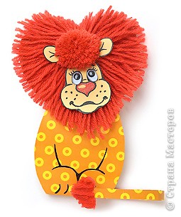
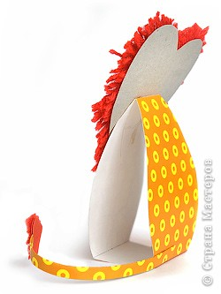
Вид спереди
Вид сзади

Slide 3
работа по шаблонам
раскрась
Обведи, вырежи и согни
вырежи

Slide 4
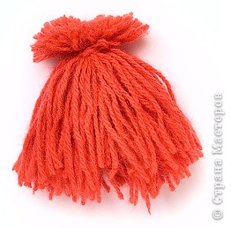
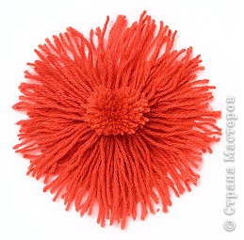
111!
2
1
3
4

Slide 5
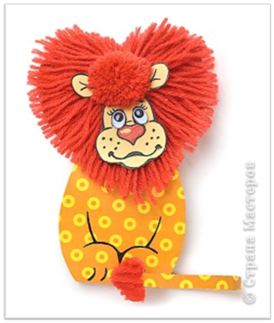
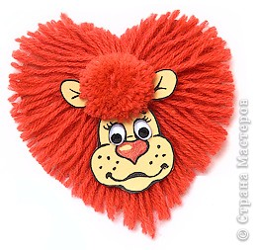
приклей, обрежь, укрась

Slide 6
Соедини туловище и голову,
приклей хвост.

